Slide 1

PEGATRON
Navigate the future
QUARTER REPORT(Q1-2026)
Topic : Automated Control Of Sonic XL 3D Printer (Lan-IP-via Phrozen OS Interface)
Reporter : Dale_Luong - BG6-BU6-Automation System Test R&D Div.2-Production Technique Dept.5- Sec.1

Slide 2
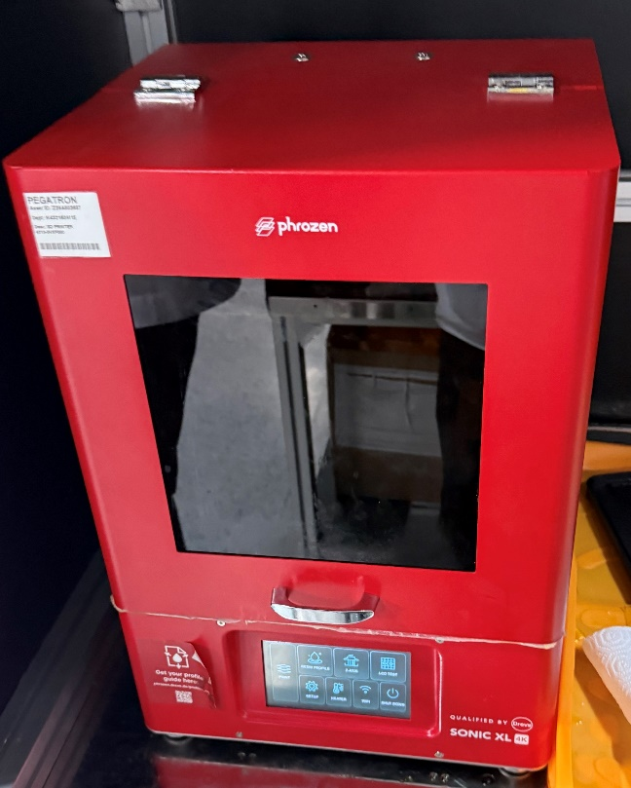
OVERVIEW
Bối cảnh & vấn đề
Mục tiêu nghiên cứu & Kiến trúc hệ thống
Quy trình điều khiển thực tế
Web Interface – Điểm mạnh
Sự cố & kinh nghiệm thực tế
Sử dụng phần mềm MultiTest điều khiển máy in
Kết luận.
Hình ảnh thực tế máy in tại dự án One

Slide 3
Bối cảnh & vấn đề
Quy trình thực hiện in thủ công :
Coppy file cần in vào USB từ máy tính trạm
Di chuyển đến máy in cắm USB
Chọn file trong USB bằng thao tác touch panel
Xác nhận file và ấn xác nhận in
Station maker file print
Print machine
Toàn bộ thao tác bằng thủ công , thao tác cắm USB vào máy in khó khăn do vị trí cắm ở đằng sau máy. Khi cắm có thể sẽ gây di chuyển máy in cần phải hiệu chỉnh lại máy in để đảm bảo chất lượng.
Quy trình thực hiện offline lên không thể kiểm mã ISN và SNA có matching với nhau không ?
Tốn khá nhiều thời gian di chuyển từ máy tạo file .zip đến máy in. Có nguy cơ thấy lạc thẻ nhớ.
→ Cần giải pháp điều khiển & giám sát từ xa

Slide 4
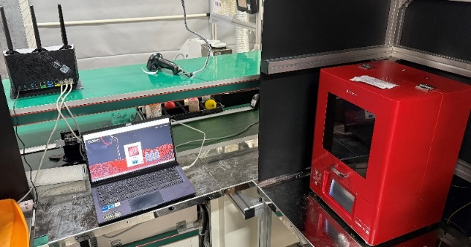
Mục tiêu nghiên cứu & Kiến trúc hệ thống
Mục tiêu nghiên cứu
192.168.50.xx
Nghiên cứu tài liệu hãng Sonic XL 4K
Tìm hiểu các cách kết nối và điều khiển máy in
Khai thác khả năng điều khiển qua mạng LAN.
Ứng dụng Web UI trong vận hành thực tế.
Vận dụng kiến thức về truyền thông công nghiệp để đưa ra phương pháp kết nối tối ưu nhất.
Router Wifi
Laptop/PC
Máy in 3D 1
Kiến trúc hệ thống
192.168.50.11
192.168.50.147
PC / Laptop
→ Router WiFi (sử dụng để có thể kết nối được với IP tĩnh của máy in)
→ Mạng LAN nội bộ (setting cùng dải mạng)
→ Máy in 3D (IP cố định)
Điều khiển bằng Google Chrome (có thể control thao tác bằng Selenium được tối ưu hơn).

Slide 5
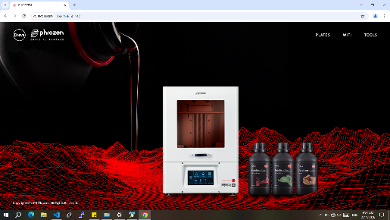
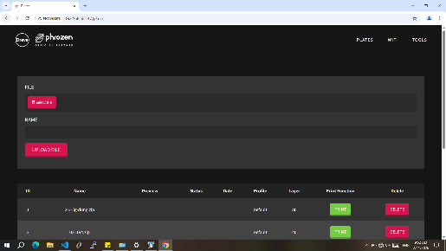
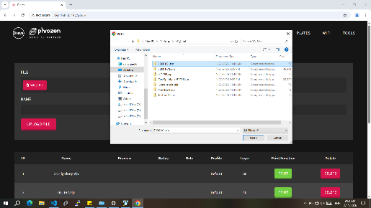
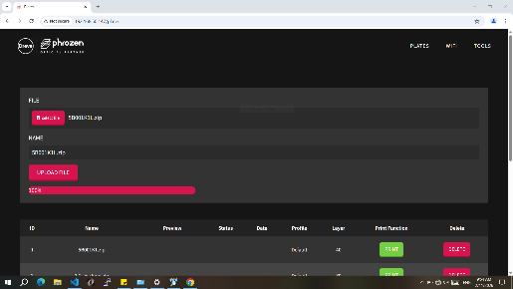

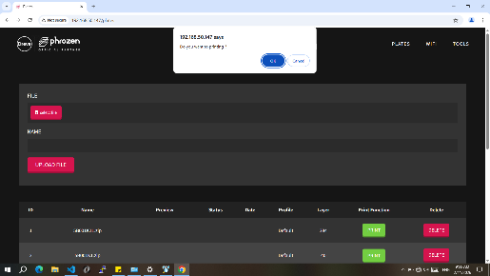
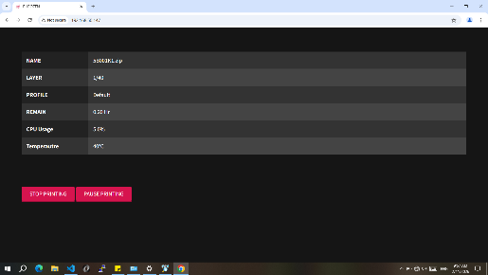
Quy trình điều khiển thực tế
1. Truy cập IP máy in
2. Upload file in
3. Kiểm tra trạng thái
4. Nhấn Print
5. Theo dõi tiến trình trên Web UI
Theo dõi trạng thái in trên màn hình trình duyệt
Coppy file in lên ổ Disk chung : //10.120.108.251
Truy cập server folder coppy file in về máy.
Mở Google Chrome truy cập http://192.168.50.147/plates
Ấn nút select file để chọn file in từ thư mục máy tính
Ấn nút Upload sau đó ấn nút Print -> Máy in sẽ thực hiện in
Station maker file print
Print machine

Slide 6
Web Interface – Điểm mạnh
Không cần cài phần mềm
Điều khiển độc lập hệ điều hành
Hiển thị tiến trình in theo thời gian thực
Thực hiện tự động hóa 100% bằng 1 click. Không thao tác với máy in tránh tình trạng máy in bị di chuyển ảnh hưởng đến chất lượng sản phẩm

Slide 7
Sự cố & kinh nghiệm thực tế
Không truy cập được IP -> kiểm tra kết nối , kiểm tra địa chỉ IP máy tính
Web UI treo khi in lâu -> xung đột 2 đường mạng(SFIS và máy in)
Mất mạng nhưng máy vẫn in -> sau khi ấn Print nếu mất kết nối máy in vẫn in bình thường , khi kết nối lại vẫn hiển thị trạng thái hiện tại của máy in
→ Cần chuẩn hóa thao tác
Bài học & đề xuất
Checklist kiểm tra trước khi Print
Cảnh báo trước khi in
Tiền đề quản lý nhiều máy in

Slide 8
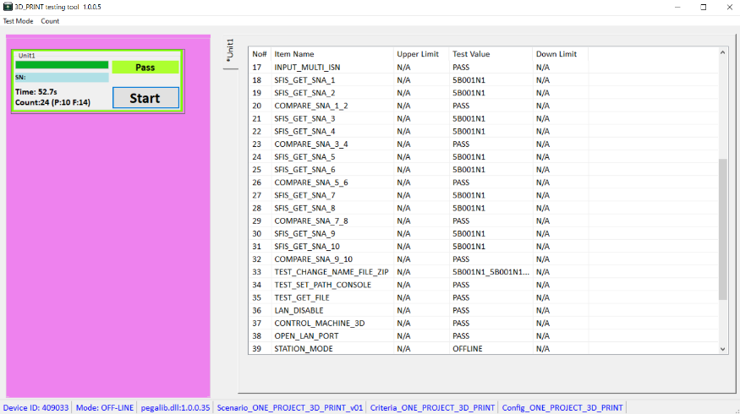
Sử dụng phần mềm MultiTest điều khiển máy in
Xây dựng chương trình kiểm thử mới bằng công cụ MultiTest tại trạm Print 3D
Viết hàm kiểm thử sử dụng công cụ MultiTest, kịch bản kiểm thử, điều khiển thiết bị kiểm thử tự động tại trạm Print 3D để sử dụng công cụ này thay thế thao tác thủ công. Công cụ MultiTest sẽ được sử dụng cho dự án One.
Input 10 ISN của 10 sản phẩm(1 file in gồm 10 tai nghe)
Check SFIS để lấy 10 mã SNA
So sánh SNA 7 ký tự của 5 cặp tai nghe
Ghép 5 mã SNA của 5 cặp tai nghe thành tên file .zip
Truy cập server lấy file .zip dựa vào 5 mã SNA
Close mạng lan SFIS để tránh xung đột LAN
Điều khiển máy in thực hiện in file .zip vừa coppy về
Chờ in xong máy in phản hồi kết quả : RESULT: SUCCESS
Phán định kết quả quá trình.

Slide 9
Kết luận
Giải pháp khả thi trong môi trường sản xuất
Mang tính ứng dụng cao
Có thể mở rộng tự động hóa
THANK YOU

